Slide 1

Administração da Produção
Tecnologia em Processos Gerenciais
Planejamento Mestre de Produção (PMP)
Professora Dra. Thaisa Rodrigues

Slide 2
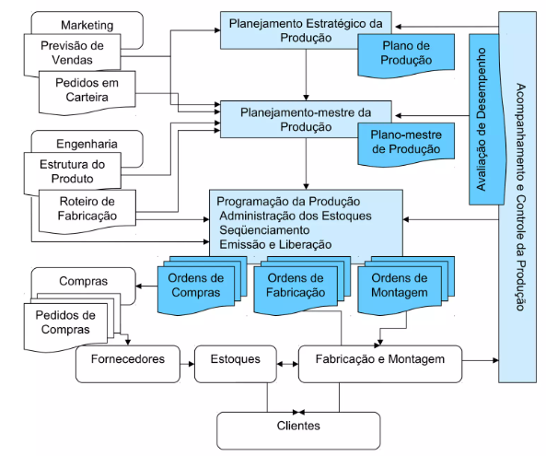
O fluxo de informação e o PCP
Notes:
plano de produção para um período de longo prazo. quando e o quê será produzido, além de aonde e por quem, podendo ter o planejamento ajustado as novas condições do mercado.

Slide 3
MRP
Histórico
No período pós guerra, houve um grande aumento na demanda para as indústrias.
Carteira de pedidos fechada para mais de um ano em alguns casos.
Em meados dos anos 60, esta realidade começou a mudar, e era necessário iniciar a previsão de pedidos e o controle de estoques...
Para tanto, diversas ferramentas foram elaboradas para auxiliar neste controle de estoques, tentando estabelecer a quantidade necessária em determinado momento.
Dentre elas temos o MRP, que ajuda as empresas a fazer cálculos de quantidades de materiais necessários para a produção “com maior automação” (computadores).
Os cálculos para o controle de estoques, antes do MRP, eram manuais.

Slide 4
MRP
Siglas
MRP, MRP II e ERP são bastante difundidas entre o pessoal que direta ou indiretamente lida com os processos produtivos, tanto de bens tangíveis quanto de serviços.
MRP - Material Requirements Planning = Planejamento das Necessidades de Materiais
MRP II - Manufacturing Resource Planning = Planejamento de Recursos de Manufatura
ERP - Enterprise Resource Planning = Planejamento dos Recursos Empresariais
MRP I

Slide 5
MRP
Histórico
ERP
MRP II
MRP
Controle de Estoques
1960
1980
1990

Slide 6
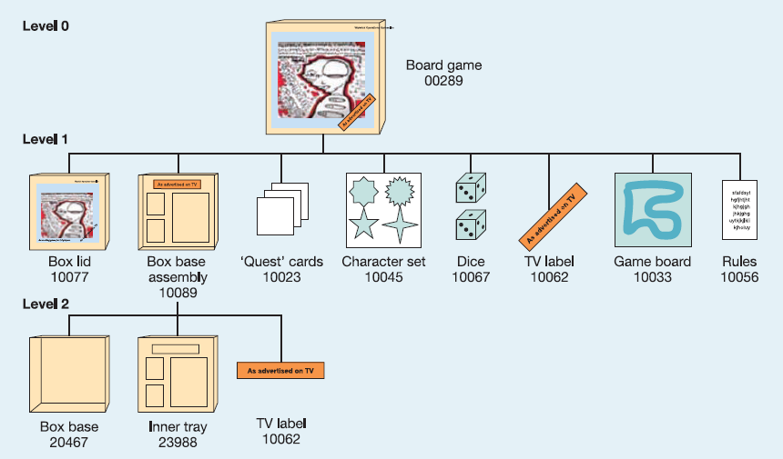
MRP
Conceito
O MRP é um sistema que ajuda as empresas a fazer cálculos de quantidades de materiais necessários, com auxílio de computadores.
Para sua execução, ele verifica a estrutura de um produto, que detalhas os componentes e necessidades para formar o produto.
Estrutura de um produto é denominada de BOM (Bill of Materials)
Slack et al. (2010)

Slide 7
MRP
Conceito
O MRP é um sistema que ajuda as empresas a fazer cálculos de quantidades de materiais necessários, com auxílio de computadores.
Para sua execução, ele verifica a estrutura de um produto, que detalhas os componentes e necessidades para formar o produto.
Estrutura de um produto é denominada de BOM (Bill of Materials)
Slack et al. (2010)

Slide 8
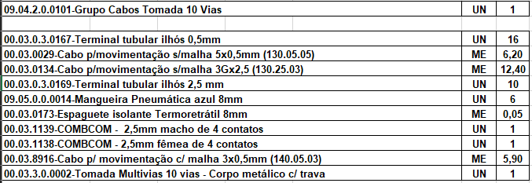
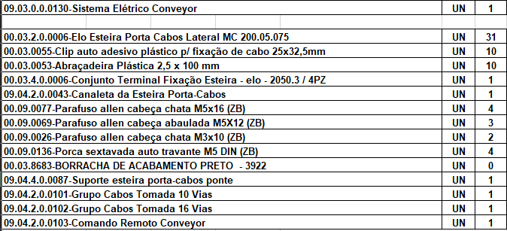
MRP
Estrutura de Produtos
A BOM (Bill of Materials), detalhas todos os itens necessários e suas quantidades.

Slide 9
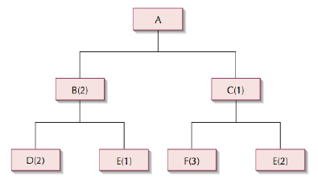
MRP
Estrutura de Produtos
BOM (Bill of Materials), detalhas todos os itens necessários e suas quantidades.
A BOM pode apresentar níveis de estrutura do produto, correspondendo a suas montagens e submontagens. O nível 0 corresponde ao produto final.
Nível 0
Nível 1
Nível 2
Martins e Laugeni (2005)

Slide 10
MRP
Formas da estrutura de produtos
Forma “A” – vários componentes utilizados para formar o produto final, produtos padrões.
Forma “T” – pequeno número de matérias-primas e um processo relativamente padronizado, mas produzem grande variedade de produtos finais altamente personalizados. Ex.: Gráficas
Forma “V” – similar a “T” porém com menor padronização do processo. Ex.: Petroquímicas, Cervejarias
Forma “X” – organização que consegue empregar módulos para a confecção do produto final

Slide 11
MRP
Operacionalização do MRP
Entrada
Visualização da carteira de pedidos
Visualização da previsão de demanda
PMP – Programa Mestre de Produção (MPS – Master Production Schedule)
Corresponde a quantidade e momento que o produto deve ser produzido
Direciona toda operação em termos do que é montado, manufaturado e comprado
É a base do planejamento de utilização de mão-de-obra e equipamentos e determina o aprovisionamento de materiais e capital
>
Programa-Mestre de Produção

Slide 12
MRP
Operacionalização do MRP
Entrada
Visualização da carteira de pedidos
Visualização da previsão de demanda
Listagem de Materiais (BOM)
Quantidade no estoque de cada material
Saída
Plano de Materiais (Necessidades do período)
>
Programa-Mestre de Produção
<
Ordens de Compra
Ordens de Produção

Slide 13
MRP
Operacionalização do MRP
Visualização da carteira de pedidos
  3 bolos para sábado
Visualização da previsão de demanda
  Normalmente em maio, vendo 7 bolos por dia
Consolidação do PMP
  7 bolos
Listagem de Materiais (BOM)
Quantidade no estoque de cada material
  Bolos de Cenoura – 1un
  Ovos – 15un
  Cobertura – 2un
  Leite condensado (caixa) – 3un
Bolo de Cenoura
Item | Quantidade | Unidade
Óleo | 120 | ml
Cenouras raladas | 0,3 | kg
Ovos | 4 | un
Açúcar | 0,16 | kg
Farinha de trigo | 0,25 | kg
Fermento em pó | 0,005 | kg
Cobertura | 1 | un
Cobertura
Item | Quantidade | Unidade
Manteiga | 0,05 | kg
Chocolate em pó | 0,09 | kg
Leite condensado (caixa) | 1 | un

Slide 14
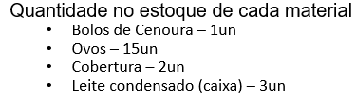
MRP
Operacionalização do MRP
Análise sempre de cima para baixo.
Vou fazer 7 bolos, quantos tenho em estoque?
1un, assim necessito gerar Ordem de Produção de 6un

Slide 15
MRP
Operacionalização do MRP
Análise, sempre de cima para baixo na estrutura do produto.
Vou fazer 7 bolos, quantos tenho em estoque?
1un, assim necessito gerar Ordem de Produção de 6un
Tenho todos os elementos?
Não tenho ovos nem a cobertura.
Eu compro ou produzo estes itens?
Ovos eu compro, vou gerar Ordem de Compra de 9un
Cobertura eu produzo, vou gerar Ordem de Produção de 4un
6 Bolos de Cenoura
Item | Quantidade | Unidade
Óleo | 720 | ml
Cenouras raladas | 1,8 | kg
Ovos | 24 | un
Açúcar | 0,96 | kg
Farinha de trigo | 1,5 | kg
Fermento em pó | 0,03 | kg
Cobertura | 6 | un

Slide 16
MRP
Operacionalização do MRP
Análise, sempre de cima para baixo na estrutura do produto.
Vou fazer 7 bolos, quantos tenho em estoque?
1un, assim necessito gerar Ordem de Produção de 6un
Tenho todos os elementos?
Não tenho ovos nem a cobertura.
Eu compro ou produzo estes itens?
Ovos eu compro, vou gerar Ordem de Compra de 9un
Cobertura eu produzo, vou gerar Ordem de Produção de 4un
Tenho todos os elementos para as OP de 4 coberturas?
Não tenho leite condensado, vou gerar Ordem de Compra de 1un
4 Coberturas
Item | Quantidade | Unidade
Manteiga | 0,02 | kg
Chocolate em pó | 0,036 | kg
Leite condensado (caixa) | 4 | un

Slide 17
MRP
Operacionalização do MRP
Análise, sempre de cima para baixo na estrutura do produto.
Vou fazer 7 bolos, quantos tenho em estoque?
1un, assim necessito gerar Ordem de Produção de 6un
Tenho todos os elementos?
Não tenho ovos nem a cobertura.
Eu compro ou produzo estes itens?
Ovos eu compro, vou gerar Ordem de Compra de 9un
Cobertura eu produzo, vou gerar Ordem de Produção de 4un
Tenho todos os elementos para as OP de 4 coberturas?
Não tenho leite condensado, vou gerar Ordem de Compra de 1un
Saídas:
Ordem de Compra
Ovos – 9un
Leite Consensado – 1un
Ordem de Produção
Bolos de Cenoura – 6un
Cobertura – 4un

Slide 18
MRP
Programação para Trás
Além de calcular a quantidade de materiais necessários, o MRP também considera quando cada um desses componentes será necessário
Apontando os pontos de produção e compra de materiais
Item | Lead Time
Compra:
Bandeja interna | 29
Base da caixa | 12
Conjunto de personagens | 3
Conjuntos de cartões de perguntas | 3
Dado | 5
Etiqueta da TV | 8
Folheto de regras | 3
Tabuleiro | 25
Tampa da caixa | 8
Fabricação:
Montagem do Jogo | 2
Montagem da base da caixa | 4
Slack et al. (2010)

Slide 19
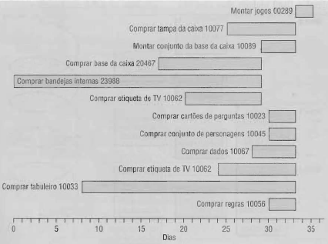
MRP
Programação para Trás
Item | Lead Time
Compra:
Bandeja interna | 29
Base da caixa | 12
Conjunto de personagens | 3
Conjuntos de cartões de perguntas | 3
Dado | 5
Etiqueta da TV | 8
Folheto de regras | 3
Tabuleiro | 25
Tampa da caixa | 8
Fabricação:
Montagem do Jogo | 2
Montagem da base da caixa | 4
Slack et al. (2010)

Slide 20
MRP
Visualização da Lógica do MRP
• ES ou estoque de segurança: a quantidade mínima do item que se deseja manter em estoque
• TA, tempo de atendimento ou lead time: o tempo previsto para a fabricação dos lotes ou para a entrega dos pedidos efetuados. Em outras palavras, é o prazo de entrega
• Estoque em mãos: a quantidade disponível do item em consideração, no momento que se faz o planejamento
Item xxx |  | TA = |  |  |  |  | Lote =
 |  | ES =
 |  | Semana
 |  | S1 | S2 | S3 | S4 | S5 | S6 | S7 | S8 | S9 | S10
NP - Necessidade de Produção
RP - Recebimentos Previstos
DM - Disponível à mão
NL – Necessidade Líquida de Produção
PL - Produção (lotes)
Liberação da Ordem
Martins e Laugeni (2005)

Slide 21
MRP
Visualização da Lógica do MRP
• Sl, S2, ... Sn.: refere-se aos n períodos consecutivos de planejamento. Normalmente, trabalha-se com semanas
• NP ou necessidade de produção projetada: são as quantidades que devem estar disponíveis em determinada semana. Trata-se da demanda projetada
• RP ou recebimentos previstos: as quantidades, anteriormente encomendadas, e que a entrega está prevista para o período de planejamento em consideração
• DM ou disponível à mão: o estoque que estará disponível no fim de cada semana;
• NL ou necessidade líquida produção: as quantidades que deveriam ser produzidas, ou compradas, sem a consideração da restrição do tamanho do lote, ou quando o lote for unitário.
• PL ou produção lotes: a quantidade a ser produzida ou comprada. E múltiplo inteiro do tamanho do lote (ou outra regra definida);
• Liberação da ordem: a quantidade que deve ser pedida e a semana em que deve ser efetuada. E igual à linha anterior, defasada de TA.
Martins e Laugeni (2005)

Slide 22
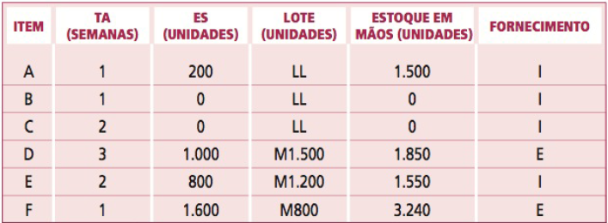
MRP
Visualização da Lógica do MRP
Estrutura do Produto
Legenda:
LL - lote líquido
M - múltiplo de
I - fornecimento interno - produção própria
E - fornecimento de terceiros - item comprado
Martins e Laugeni (2005)

Slide 23
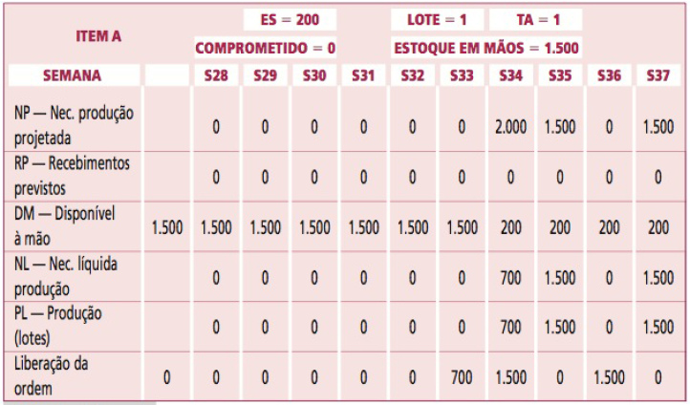
MRP
Visualização da Lógica do MRP
Desejamos entregar 2.000 unidades de A na semana 34, 1.500 unidades na semana 35 e 1.500 unidades na 37.
Martins e Laugeni (2005)

Slide 24
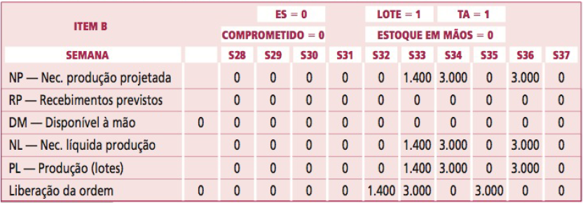
MRP
Visualização da Lógica do MRP
Desejamos entregar 2.000 unidades de A na semana 34, 1.500 unidades na semana 35 e 1.500 unidades na 37.
Martins e Laugeni (2005)

Slide 25
MRP
Visualização da Lógica do MRP
Desejamos entregar 2.000 unidades de A na semana 34, 1.500 unidades na semana 35 e 1.500 unidades na 37.
Martins e Laugeni (2005)

Slide 26
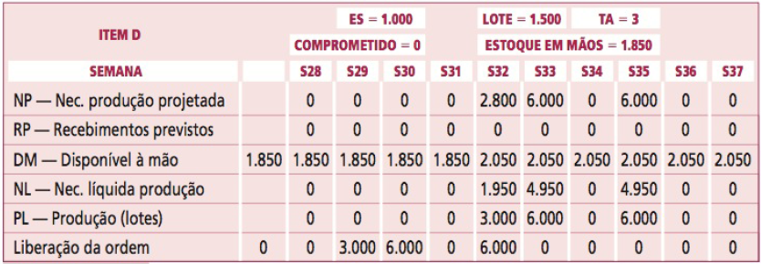
MRP
Visualização da Lógica do MRP
Desejamos entregar 2.000 unidades de A na semana 34, 1.500 unidades na semana 35 e 1.500 unidades na 37.
Martins e Laugeni (2005)

Slide 27
MRP
Visualização da Lógica do MRP
Desejamos entregar 2.000 unidades de A na semana 34, 1.500 unidades na semana 35 e 1.500 unidades na 37.
Martins e Laugeni (2005)

Slide 28
MRP
Visualização da Lógica do MRP
Desejamos entregar 2.000 unidades de A na semana 34, 1.500 unidades na semana 35 e 1.500 unidades na 37.
29
30
31
32
33
34
35
A
B
C
D
Martins e Laugeni (2005)

Slide 29
MRP
Vantagens
Instrumento de Planejamento: permite o planejamento de compras, de contratações ou demissões, de capital de giro, de equipamentos, entre outros;
Simulação: análise de diferentes cenários. Auxílio à tomada de decisões gerenciais;
Custos: facilita o cálculo detalhado do custo de cada produto;
Reduz a Influência dos Sistemas Informais: padronização no registro e facilidade de acesso por todos os envolvidos

Slide 30
MRP II
Conceito
MRP II - Manufacturing Resource Planning = Planejamento de Recursos de Manufatura
Corresponde a uma expansão natural/evolução do MRP
MRP - trabalhava com: O quê; Quando; e Quanto.
MRP II – trabalha com: O quê; Quando; Quanto; e Como.
Considerando a extensão do conceito de cálculo das necessidades ao planejamento dos demais recursos de manufatura e não mais apenas dos recursos materiais.
Permite a elaboração de:
Planejamento de produção
Planejamento das necessidades
Calendário geral de produção

Slide 31
ERP
Conceito
ERP - Enterprise Resource Planning = Planejamento dos Recursos Empresariais
Corresponde a um sistema integrado em que é possível gerenciar diferentes partes da organização por meio de seus módulos:
Produção
Gestão de Pessoas
Contabilidade
Logística
Assistência Técnica

Slide 32
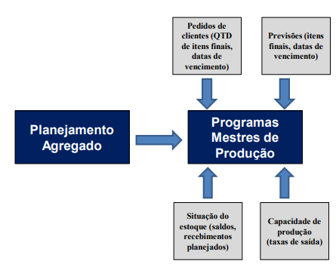
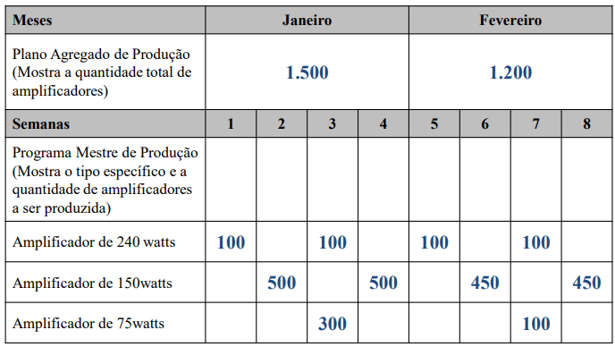
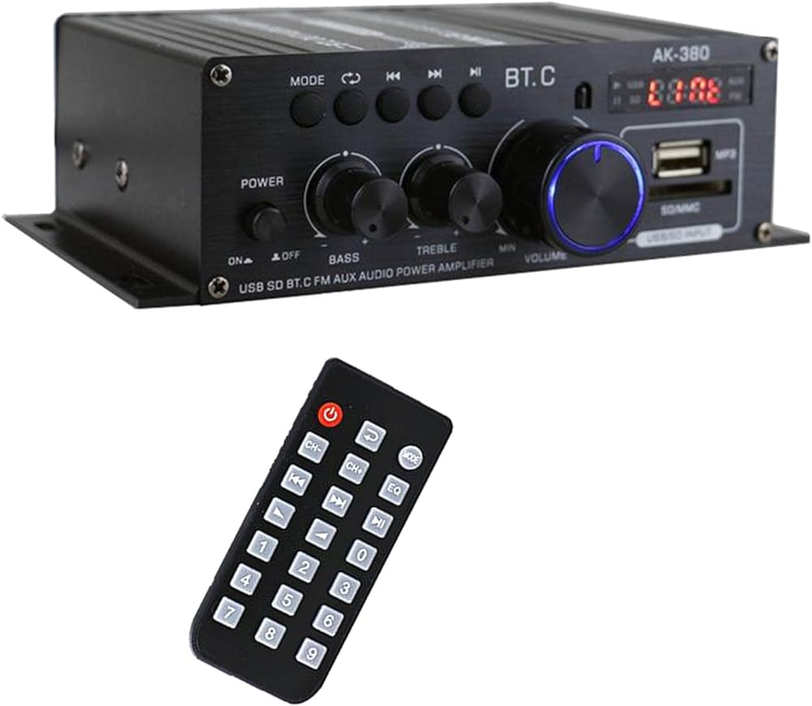
Planejamento estratégico da produção
Exemplo de PMP de amplificadores

Slide 33
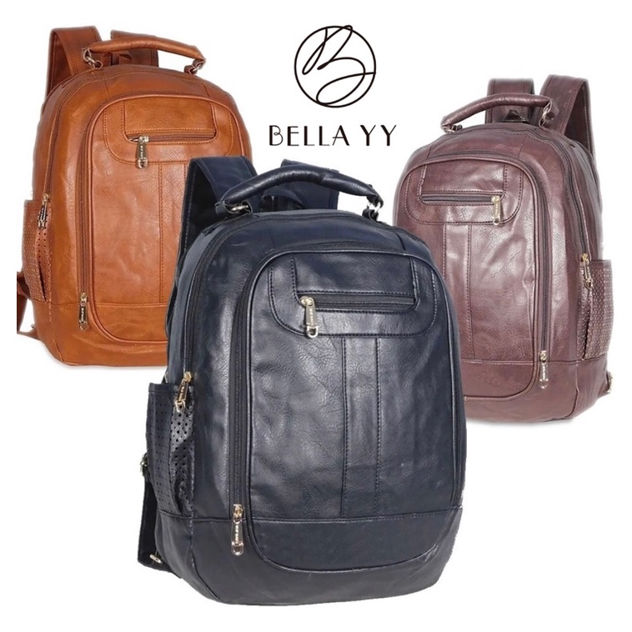
Considere a seguinte situação:
Ajude a empresa Couro Vegano, que produz mochilas a elaborar um Plano Mestre de Produção.
Informações disponíveis:
Demanda Prevista para as próximas 6 semanas.
Pedidos em carteira.
Estoque inicial: 180.
Tempo de fabricação: 7 dias.
 | Sem1 | Sem2 | Sem3 | Sem4 | Sem5 | Sem6
Previsão de demanda independ. | 45 | 57 | 38 | 41 | 50 | 36
Pedidos em Carteira | 30 | 27 | 43 | 52 | 10 | 25
Demanda Considerada | 45 | 57 | 43 | 52 | 50 | 36
Estoque projetado disponível | 180
PMP

Slide 34
Considere a seguinte situação:
Ajude a empresa Couro Vegano, que produz mochilas a elaborar um Plano Mestre de Produção.
Informações disponíveis:
Demanda Prevista para as próximas 6 semanas.
Pedidos em carteira.
Estoque inicial: 180.
Tempo de fabricação: 7 dias.
 | Sem1 | Sem2 | Sem3 | Sem4 | Sem5 | Sem6
Previsão de demanda independ. | 45 | 57 | 38 | 41 | 50 | 36
Pedidos em Carteira | 30 | 27 | 43 | 52 | 10 | 25
Demanda Considerada | 45 | 57 | 43 | 52 | 50 | 36
Estoque projetado disponível | 180
PMP

Slide 35
Considere a seguinte situação:
Ajude a empresa Couro Vegano, que produz mochilas a elaborar um Plano Mestre de Produção.
Informações disponíveis:
Demanda Prevista para as próximas 6 semanas:
Pedidos em carteira.
Estoque inicial: 180.
Tempo de fabricação: 7 dias.
 | Sem1 | Sem2 | Sem3 | Sem4 | Sem5 | Sem6
Previsão de demanda independ. | 45 | 57 | 38 | 41 | 50 | 36
Pedidos em Carteira | 30 | 27 | 43 | 52 | 10 | 25
Demanda Considerada | 45 | 57 | 43 | 52 | 50 | 36
Estoque inicial | 180
Estoque final
PMP

Slide 36
Considere a seguinte situação:
Ajude a empresa Couro Vegano, que produz mochilas a elaborar um Plano Mestre de Produção.
Cenário 1: Considere a política da empresa:
Fazer uma produção que acompanhe a demanda = produção flutua conforme demanda.
Não ter lote mínimo de produção.
Estoque de segurança igual a ZERO.
 | Sem1 | Sem2 | Sem3 | Sem4 | Sem5 | Sem6
Previsão de demanda independ. | 45 | 57 | 38 | 41 | 50 | 36
Pedidos em Carteira | 30 | 27 | 43 | 52 | 10 | 25
Demanda Considerada | 45 | 57 | 43 | 52 | 50 | 36
Estoque Inicial | 180 | 135 | 78 | 35 | 0 | 0
Estoque Final | =180-45=135 | =135-57=78 | =78-43=35 | 0 | 0 | 0
PMP | 0 | 0 | 0 | 17 | 50 | 36
Notes:
PMP não planeja produzir nada na primeira semana

Slide 37
Considere a seguinte situação:
Ajude a empresa Couro Vegano, que produz mochilas a elaborar um Plano Mestre de Produção.
Cenário 1: Considere a política da empresa:
Fazer uma produção que acompanhe a demanda = produção flutua conforme demanda.
Não ter lote mínimo de produção.
Estoque de segurança igual a ZERO.
 | Sem1 | Sem2 | Sem3 | Sem4 | Sem5 | Sem6
Previsão de demanda independ. | 45 | 57 | 38 | 41 | 50 | 36
Pedidos em Carteira | 30 | 27 | 43 | 52 | 10 | 25
Demanda Considerada | 45 | 57 | 43 | 52 | 50 | 36
Estoque Inicial | 180 | 135 | 78 | 35 | 0 | 0
Estoque Final | 180-45=135 | 135-57=78 | 35 | 0 | 0 | 0
PMP | 0 | 0 | 0 | 17 | 50 | 36
Notes:
PMP não planeja produzir nada na primeira semana

Slide 38
Considere a seguinte situação:
Ajude a empresa Couro Vegano, que produz mochilas a elaborar um Plano Mestre de Produção.
Cenário 2: Política da empresa:
Considerar um lote de produção fixo de 50 unidades.
Estoque de segurança igual a ZERO.
 | Sem1 | Sem2 | Sem3 | Sem4 | Sem5 | Sem6
Previsão de demanda independ. | 45 | 57 | 38 | 41 | 50 | 36
Pedidos em Carteira | 30 | 27 | 43 | 52 | 10 | 25
Demanda Considerada | 45 | 57 | 43 | 52 | 50 | 36
Estoque inicial | 180 | 135 | 78 | 35 | 33 | 33
Estoque final | =180-45=135 | =135-57=78 | 35 | =35-52+50 =33 | =33-50+50 =33 | =33-36+50 = 47
PMP | 0 | 0 | 0 | 50 | 50 | 50

Slide 39
Considere a seguinte situação:
Ajude a empresa Couro Vegano, que produz mochilas a elaborar um Plano Mestre de Produção.
Cenário 2: Política da empresa:
Considerar um lote de produção fixo de 50 unidades.
Estoque de segurança igual a ZERO.
 | Sem1 | Sem2 | Sem3 | Sem4 | Sem5 | Sem6
Previsão de demanda independ. | 45 | 57 | 38 | 41 | 50 | 36
Pedidos em Carteira | 30 | 27 | 43 | 52 | 10 | 25
Demanda Considerada | 45 | 57 | 43 | 52 | 50 | 36
Estoque inicial | 180 | 135 | 78 | 35 | 33 | 33
Estoque final | 180-45=135 | 135-57=78 | 35 | 35-52+50= 33 | 33-50+50= 33 | 33-36+50= 47
PMP | 0 | 0 | 0 | 50 | 50 | 50

Slide 40
Considere a seguinte situação:
Ajude a empresa Couro Vegano, que produz mochilas a elaborar um Plano Mestre de Produção.
Cenário 3:
Considerar um lote mínimo de produção de 40 unidades.
Estoque de segurança igual ou maior que 30.
 | Sem1 | Sem2 | Sem3 | Sem4 | Sem5 | Sem6
Previsão de demanda independ. | 45 | 57 | 38 | 41 | 50 | 36
Pedidos em Carteira | 30 | 27 | 43 | 52 | 10 | 25
Demanda Considerada | 45 | 57 | 43 | 52 | 50 | 36
Estoque Inicial | 180 | 135 | 78 | 35 | 30 | 30
Estoque final | 180-45=135 | 135-57=78 | 78-43=35 | =35-52+47=30 | =30-50+50=30 | =30-36+40= 34
PMP | 0 | 0 | 0 | 47 | 50 | 40
Notes:
40+35-52 = 23
23 < 30, então PMP 47

Slide 41
Considere a seguinte situação:
Ajude a empresa Couro Vegano, que produz mochilas a elaborar um Plano Mestre de Produção.
Cenário 3:
Considerar um lote mínimo de produção de 40 unidades.
Estoque de segurança igual ou maior que 30.
 | Sem1 | Sem2 | Sem3 | Sem4 | Sem5 | Sem6
Previsão de demanda independ. | 45 | 57 | 38 | 41 | 50 | 36
Pedidos em Carteira | 30 | 27 | 43 | 52 | 10 | 25
Demanda Considerada | 45 | 57 | 43 | 52 | 50 | 36
Estoque Inicial | 180 | 135 | 78 | 35 | 30 | 30
Estoque final | 180-45=135 | 135-57=78 | 78-43=35 | 35-52 = -17 -17 +40 = 23 23 < 30, então acrescentar 7 no PMP = 30 | 30 – 50 = - 20 -20 + 40 = 20 20<30 Acrescentar 10 no PMP =30 | 30-36 + 40 = 34
PMP | 0 | 0 | 0 | 40 47 | 40 50 | 40
Notes:
40+35-52 = 23
23 < 30, então PMP 47

Slide 42
Considere a seguinte situação:
Ajude a empresa Couro Vegano, que produz mochilas a elaborar um Plano Mestre de Produção.
 | Sem1 | Sem2 | Sem3 | Sem4 | Sem5 | Sem6
CENÁRIO 1 | 0 | 0 | 0 | 17 | 50 | 36
CENÁRIO 2 | 0 | 0 | 0 | 50 | 50 | 50
CENÁRIO 3 | 0 | 0 | 0 | 47 | 50 | 40
Qual o melhor cenário para produção?
Notes:
Do ponto de vista de planejamento da produção o melhor cenário é o 2, pois a produção não teria que ficar flutuando

Slide 43
O fluxo de informação e o PCP
  Plano-Mestre de Produção - Define quais os produtos finais de cada período, com base nas previsões de venda de médio prazo e nos pedidos já confirmados.
  O PMP guiará as ações produtivas em um horizonte de tempo de normalmente 6 a 12 meses com base semanal, considerando os pedidos existentes.
Programa Mestre de Produção (PMP)
Plano Mestre de Produção
Planejamento Mestre da Produção
Master Production Schedule MPS

Slide 44
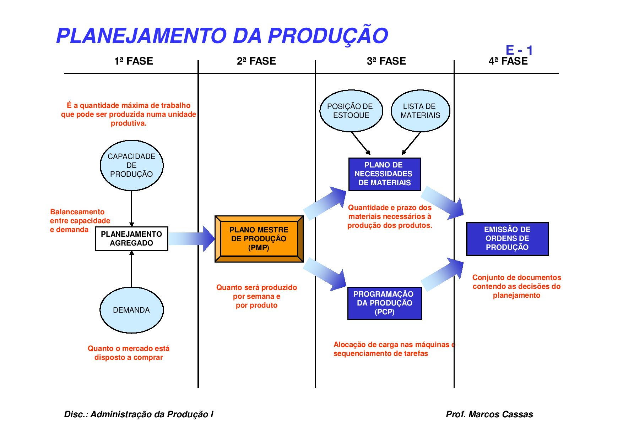
  É a base do planejamento da utilização da mão-de-obra e equipamentos, determinando a quantidade de materiais e capital que serão utilizados.

Slide 45


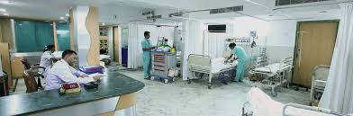
PMP em serviços
O PMP também pode ser utilizado em empresas de serviços.
Por exemplo, em um hospital há um plano mestre que indica quais cirurgias estão planejadas e quando serão realizadas. Direciona a quantidade de materiais, instrumentos, pessoas, necessários para a realização das cirurgias, administrando a programação de pessoal, incluindo anestesistas, enfermeiras, cirurgiões.

Slide 46

Plano Mestre de Produção
O PMP tem como atividade gestão de pedidos, que através da uma verificação da capacidade durante o processo de entrada de pedido e da disponibilidade de materiais, possibilita saber se a empresa é capaz ou não de cumprir o prazo estipulado pelo cliente, visando garantir o atendimento do pedido desde o processo de vendas.

Slide 47
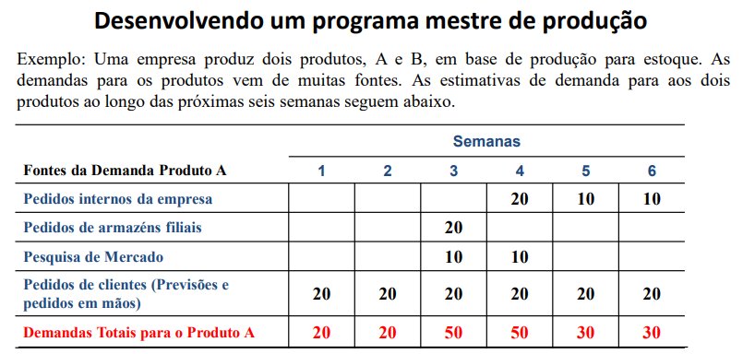
Exemplo Resolvido 2
Cenário: Política da Empresa é ES=30; LOTE=50; EI= 70

Slide 48
Exemplo Resolvido 2
Cenário: Política da Empresa é ES=30; LOTE=50; EI= 70
EI-D=
 | Sem1 | Sem2 | Sem3 | Sem4 | Sem5 | Sem6
Demanda Considerada | 20 | 20 | 50 | 50 | 30 | 30
Estoque inicial | 70 | 50 | 30 | 30 | 30 | 50
Estoque final | 70-20=50 | =50-20=30 | =30-50+50 =30 | 30 | =30-30+50 =50 | =50-30+50= 70
PMP | 0 | 0 | 50 | 50 | 50 | 50
Estoque que sobrou

Slide 49
Exemplo Resolvido 2
Cenário: Política da Empresa é ES=30; LOTE=50; EI= 70
 | Sem1 | Sem2 | Sem3 | Sem4 | Sem5 | Sem6
Demanda Considerada | 20 | 20 | 50 | 50 | 30 | 30
Estoque inicial | 70 | 50 | 30 | 30 | 30 | 50
Estoque final | 50 | 30 | 30 | 30 | 50 | 70
PMP | 0 | 0 | 50 | 50 | 50 | 50

Slide 50
Atividade de Fixação
Cenário: Política da Empresa é ES=40; LOTE=60; EI= 50
 | Sem1 | Sem2 | Sem3 | Sem4 | Sem5 | Sem6
Demanda Considerada | 30 | 30 | 40 | 40 | 40 | 30
Estoque inicial
Estoque final
PMP
Agora é a sua vez!

Slide 51
Atividade de Fixação
Cenário: Política da Empresa é ES=40; LOTE=60; EI= 50
 | Sem1 | Sem2 | Sem3 | Sem4 | Sem5 | Sem6
Demanda Considerada | 30 | 30 | 40 | 40 | 40 | 30
Estoque inicial | 50 | 80 | 50 | 70 | 90 | 50
Estoque final | 80 | 50 | 70 | 90 | 50 | 80
PMP | 60 | 0 | 60 | 60 | 0 | 60

Slide 52
Atividade de Fixação 2
Suponha que você é responsável pelo planejamento de produção em um laticínio que produz queijo. Com base nas informações fornecidas abaixo, elabore o Master Production Schedule (MPS) para os próximos dois meses, considerando três cenários diferentes. Além disso, considere as implicações de cada cenário na tomada de decisão e reflita sobre qual seria o melhor cenário para a empresa.
Informações fornecidas:
Demanda semanal prevista para os próximos dois meses:
Mês 1:
Semana 1: 80 unidades
Semana 2: 100 unidades
Semana 3: 120 unidades
Semana 4: 90 unidades
Mês 2:
Semana 5: 110 unidades
Semana 6: 130 unidades
Semana 7: 140 unidades
Semana 8: 120 unidades
Pedidos em carteira: 50 unidades
Estoque inicial: 20 unidades
Tempo de fabricação: 7 dias
Considerando as implicações de cada cenário na tomada de decisão, reflita sobre as vantagens e desvantagens de cada um. Pense sobre a eficácia de cada cenário em lidar com a demanda, minimizar os custos de produção e garantir a disponibilidade de produtos para atender aos pedidos dos clientes. Com base nessas considerações, identifique qual cenário seria o mais adequado para a empresa e justifique sua escolha.

Slide 53
Atividade de Fixação 2
Cenário 1:
Produção flutua conforme a demanda.
Não há lote mínimo de produção.
Estoque de segurança igual a ZERO.
Vantagens:
A produção é alinhada com a demanda, evitando excesso ou falta de estoque.
Não há desperdício de recursos na produção de itens não demandados.
Possui uma abordagem mais ágil e flexível para responder às mudanças na demanda do mercado.
Desvantagens:
Pode haver dificuldades em manter a eficiência da produção devido a flutuações constantes na produção.
O risco de não conseguir atender à demanda total devido a possíveis atrasos na produção.
A falta de estoque de segurança pode resultar em dificuldades para lidar com variações inesperadas na demanda ou problemas de produção.
Cenário 2:
Lote de produção fixo de 50 unidades.
Estoque de segurança igual a ZERO.
Vantagens:
Estabilidade na produção, o que facilita o planejamento e a programação da produção.
Pode levar a custos de produção mais baixos devido à produção em massa.
Facilita a manutenção de níveis consistentes de estoque.
Desvantagens:
Pode resultar em excesso de estoque se a demanda real for menor que o lote de produção fixo.
Dificuldade em lidar com picos de demanda, pois a produção pode não ser flexível o suficiente para atender a aumentos repentinos.
Pode ser necessário armazenar grandes quantidades de produtos acabados, o que pode aumentar os custos de armazenamento.
Cenário 3:
Lote mínimo de produção de 40 unidades.
Estoque de segurança igual ou maior que 30 unidades.
Vantagens:
Garante um nível mínimo de produção para atender à demanda mesmo em períodos de baixa demanda.
Reduz o risco de falta de produtos devido a problemas de produção ou variações na demanda.
O estoque de segurança proporciona uma margem de segurança para lidar com variações imprevistas na demanda.
Desvantagens:
Pode resultar em excesso de estoque se a demanda real for menor que o lote mínimo de produção.
A rigidez do lote mínimo pode levar a problemas de eficiência se a demanda real for menor que o lote mínimo.
Pode ser necessário um investimento adicional em armazenamento devido ao estoque de segurança maior.
Considerando as implicações de cada cenário na tomada de decisão, reflita sobre as vantagens e desvantagens de cada um. Pense sobre a eficácia de cada cenário em lidar com a demanda, minimizar os custos de produção e garantir a disponibilidade de produtos para atender aos pedidos dos clientes. Com base nessas considerações, identifique qual cenário seria o mais adequado para a empresa e justifique sua escolha.

Slide 54
AVALIAÇÃO DA AULA
A empresa Alfa produz cerveja e precisa planejar nas próximas semanas quanto produzir para atender a demanda. Considerando que ela tem 50 caixas de cerveja como estoque inicial, defina o plano mestre de produção (PMP) para as próximas 6 semanas:
Semanas |  | 1 | 2 | 3 | 4 | 5 | 6
Demanda |  | 30 | 30 | 30 | 50 | 20 | 20
Disponível |  | 20
PMP |  | 0
Estoque | 50

Slide 55
